Slide 1
Khởi động

Slide 4
1. Số liền trước của số 13 480 là số nào?
Đáp án: 13 479

Slide 5
Số liền sau của số 90 001 là số nào?
Đáp án: 90 002

Slide 6
Số liền sau của số 99 999 là số 100 000. Đúng hay sai?
Đáp án: Đúng

Slide 7
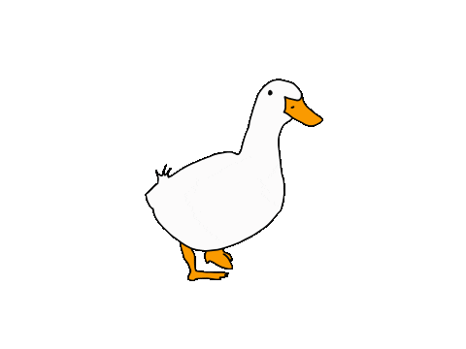
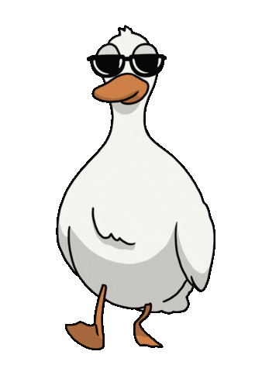
Thứ … ngày … tháng … năm …
Toán
(Tiết 3)

Slide 8
- Biết cách phân tích cấu tạo số, cách đọc và cách viết các số có năm chữ số và số 100 000.
- Làm quen với cách làm tròn số và làm tròn được một số đến hàng nghìn và hàng chục nghìn.

Slide 9
Luyện tập

Slide 10
1
Số nào dưới đây có chữ số hàng chục nghìn là 1?
A) 1 000 B) 100 000 C) 100 D) 10 000

Slide 11
1
Số
a) 54 766 = 50 000 + + 700 + 60 + 6
b) 15 000 = + 5000
c) 37 059 = 30 000 + 7000 + + 9
d) 76 205 = 70 000 + 6000 + 200 +
?
?
?
?

Slide 12
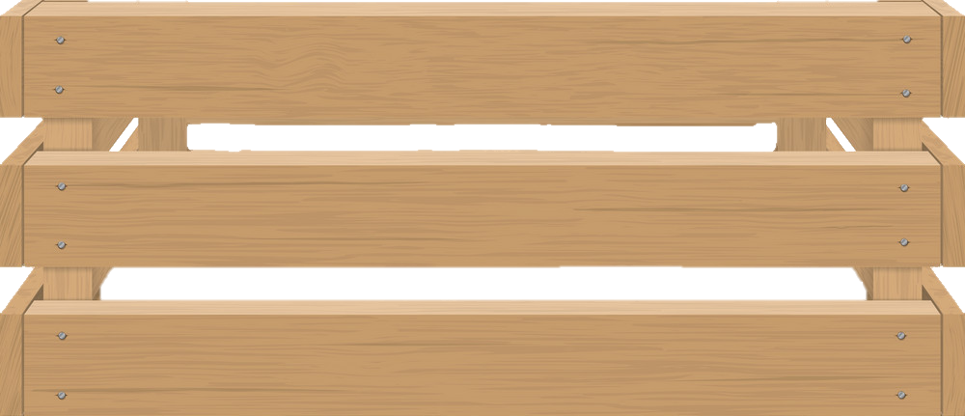
54 766 = 50 000 + + 700 + 60 + 6
4 000
?

Slide 13
15 000 = + 5000
10 000
?

Slide 14
37 059 = 30 000 + 7000 + + 9
50
?

Slide 15
76 205 = 70 000 + 6000 + 200 +
5
?

Slide 16
Trong hội chợ Tết, bác Đức, bác Trí và chú Dũng bốc thăm mã số trúng thưởng. Trong thùng còn lại năm số từ 13 820 đến 13 824. Bác Đức bốc được số 13 824. Như vậy:
Bác Trí không thể bốc được số 13 819
Chú Dũng chắc chắn bốc được số 13 824
Chú Dũng có thể bốc được số 13 822
?
?
?

Slide 17
Câu hỏi | Đáp án | Giải thích
a) Bác Trí không thể bốc được số 13 819
b) Chú Dũng chắc chắn bốc được số 13 824
c) Chú Dũng có thể bốc được số 13 822
Vì 13819 < 13820 nên số 13819 không có trong thùng. Vậy bác Trí không thể bốc được số 13819.
Đ
Vì bác Đức đã bốc được số 13824 nên chú Dũng không thể bốc được số 13824.
S
Vì trong thùng có số 13822 nên chú Dũng có thể bốc được số 13822.
Đ

Slide 18
4
Người ta đóng số lên các khung xe đạp. Các khung xe đạp đã được đóng số từ 1 đến 99 997. Hỏi ba khung xe tiếp theo sẽ được đóng số nào?
99 998
99 999
100 000
99 997
Ba khung xe tiếp theo được đóng số: 99 998; 99 999; 100 000

Slide 19
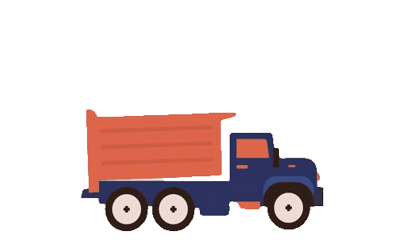
TẠM BIỆT VÀ HẸN GẶP LẠI

